Slide 1

POWERCODE
ACADEMY

Slide 2
Занятие на тему: CSS Box Model
Горбачевский Валерий

Slide 3

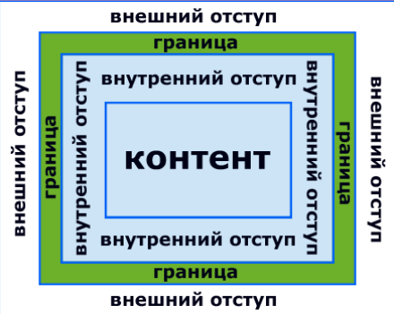
Что такое CSS Box Model?
Каждый элемент на странице представляет собой прямоугольный блок и может иметь ширину, высоту, внутренние отступы, границы (рамку) и внешние отступы.

Slide 4
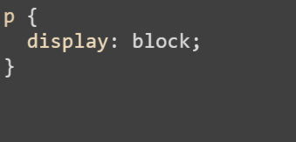
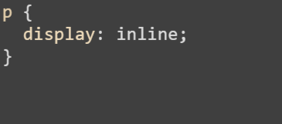
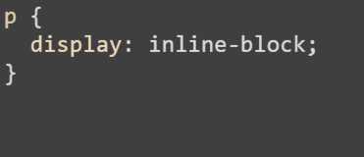
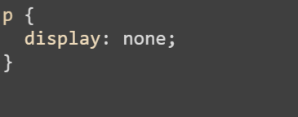
Встречайте "display" свойство

Slide 5
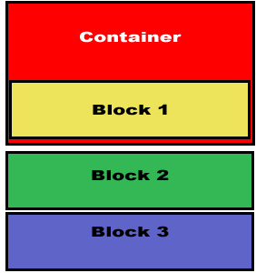
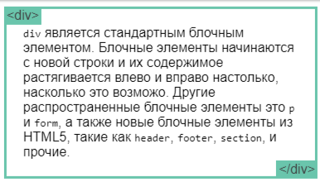
display: block;

Slide 6

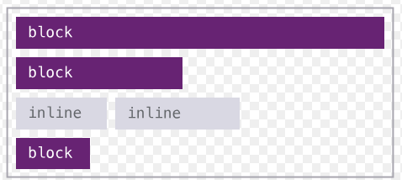
display: inline;

Slide 7
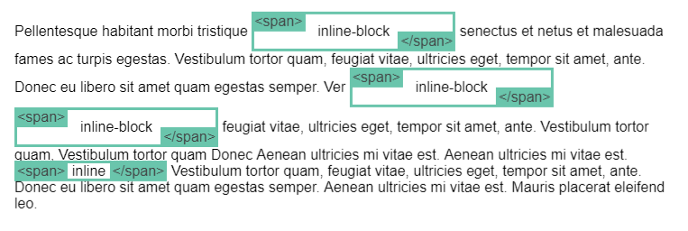

display: inline-block;

Slide 8
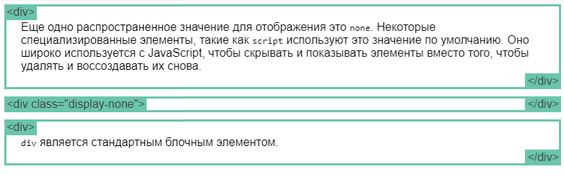
display: none;

Slide 9

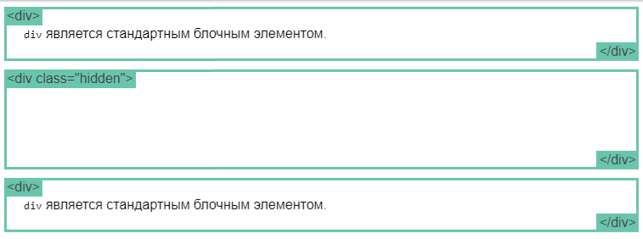
visibility

Slide 10
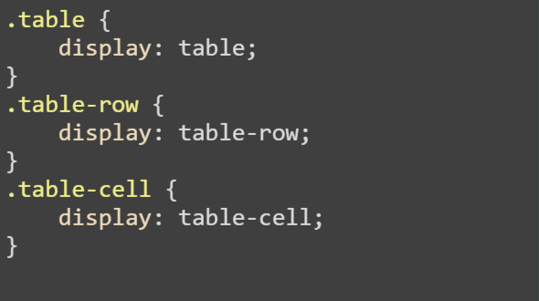
Еще значения display
http://htmlbook.ru/css/display

Slide 11
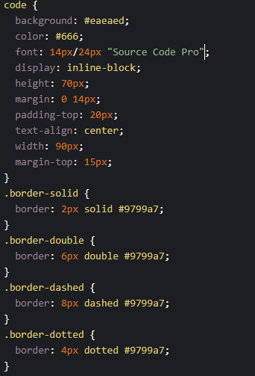
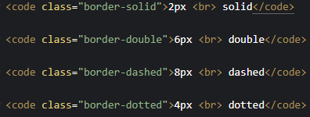
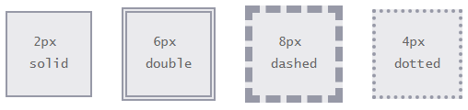
borders

Slide 12
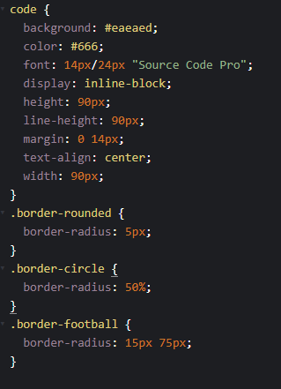
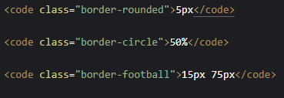
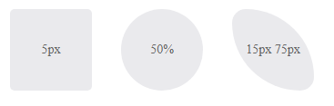
border-radius

Slide 13
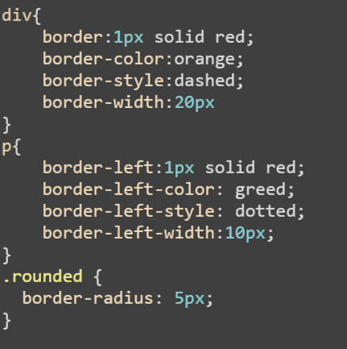
borders

Slide 14
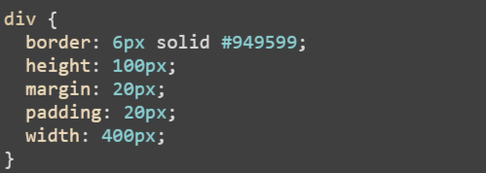
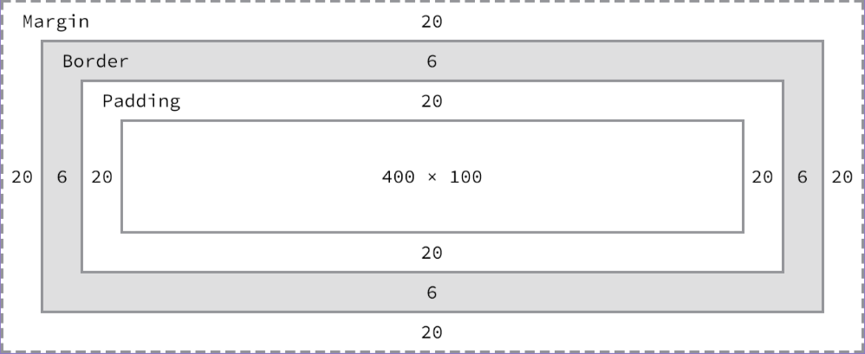
box model

Slide 15
Все размеры суммируются

Slide 16
Размеры inline элементов
inline элементы не будут принимать значения ширины и высоты.
block и inline-block элементы принимают значения ширины и высоты прописанные в css.

Slide 17
Margin & Padding inline элементов
Для inline margins работает только по горизонтали, слева и справа. Padding работает на всех четырех сторонах элементов инлайн-уровня; Однако padding сверху и снизу может налазить на другие строки
block и inline-block принимают все значения margin и padding

Slide 18
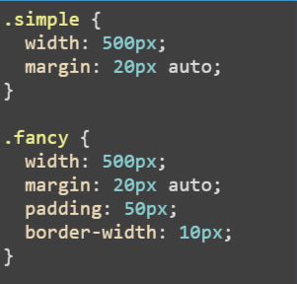
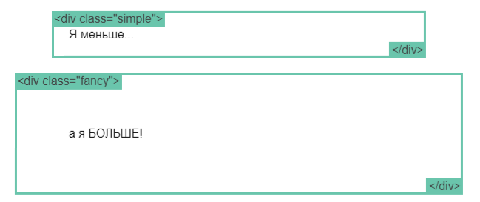
Говоря о размерах, мы должны говорить о них с большой оговоркой, учитывая box model (модель коробки или боксовую модель).

Slide 19
Из поколения в поколение, эту проблему решала математика. Авторы CSS всегда указывали ширину заведомо меньшего размера, чем они хотели, вычитывая поля и границы. К счастью, вам не придеться заниматься этой рутиной...

Slide 20
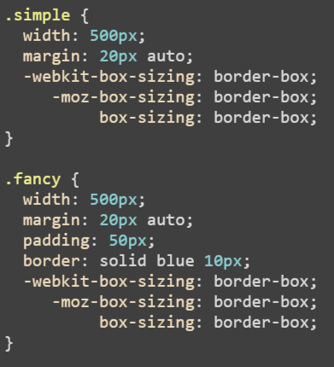
Box Sizing
Когда вы устанавливаете box-sizing: border-box; для элемента, поля и границы самого элемента больше не увеличат его ширину. Здесь тот же пример, как и на предыдущей странице, но с использованием box-sizing: border-box; для обоих элементов:

Slide 21
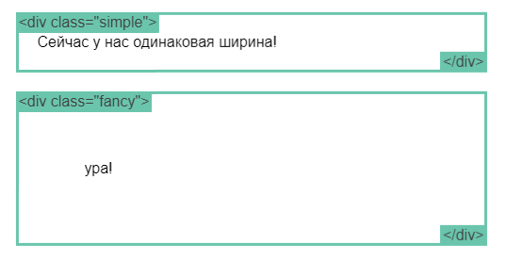
Box Sizing

Slide 22
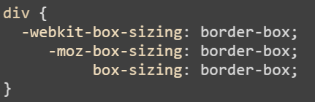
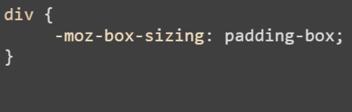
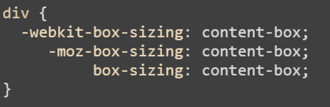
Box Sizing

Slide 23
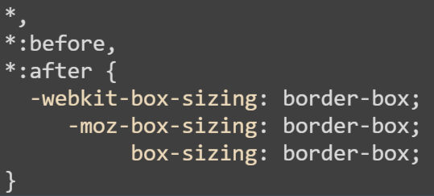
Box Sizing
Поскольку так гораздо лучше, некоторые авторы хотят, чтобы все элементы на всех страницах всегда работали таким образом. Для этого нужно установить следующий CSS для страниц:
Это гарантирует, что размеры всех элементов могут быть определены более интуитивно.

Slide 24
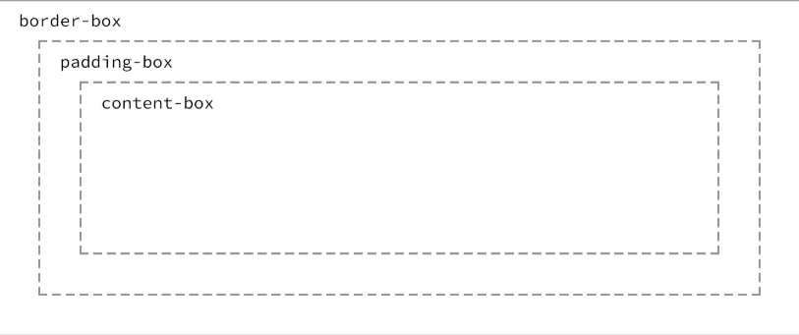
Box Sizing

Slide 25
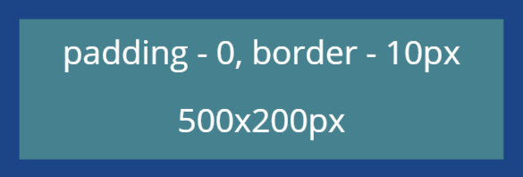
Задание
цвета: рамка - #1C4587 фон - #45818E

Slide 26
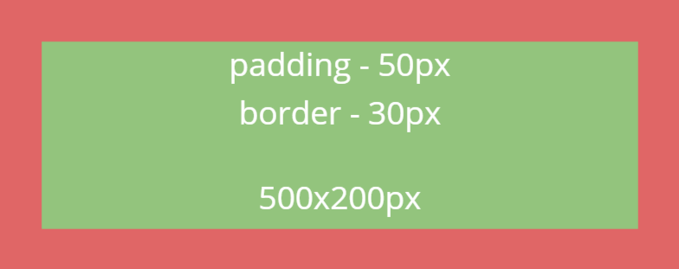
Задание
цвета: рамка - #E06666 фон - #93C47D

Slide 27
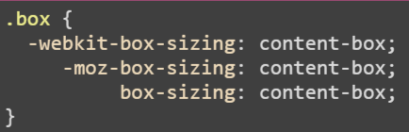
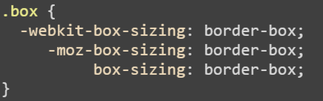

Задание
добавить для двух блоков

Slide 28
Спасибо!
Есть вопросы?
Вы можете связаться со мной
mail: valeriy.gorbachevskiy@gmail.com
Telegram/Viber: +380954382408
Skype: valerij.gorbachevskij

